Slide 1


BÀI GIẢNG SOẠN THẢO THEO BỘ SÁCH: CÁNH DIỀU
TOÁN 1
(Tập 2)

Slide 2

BÀI 75
ÔN TẬP VỀ THỜI GIAN

Slide 3
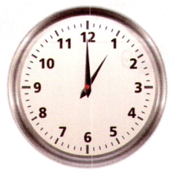
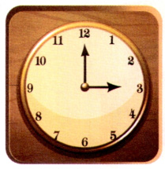
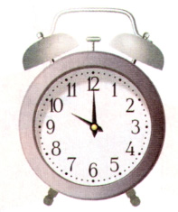
Bài 1: Mỗi đồng hồ sau chỉ mấy giờ:

Slide 4

140
160
30
0
130
20
50
60
40
80
170
150
10
70
90
180
100
110
120
9
1
2
3
4
5
6
7
8
THẢO LUẬN NHÓM
- Đặt câu hỏi và trả lời theo cặp/nhóm bàn: Đồng hồ chỉ mấy giờ?
- Đại diện một vài cặp chia sẻ trước lớp.

Slide 5
Bài 1: Mỗi đồng hồ sau chỉ mấy giờ:
3 giờ
10 giờ
1 giờ

Slide 6
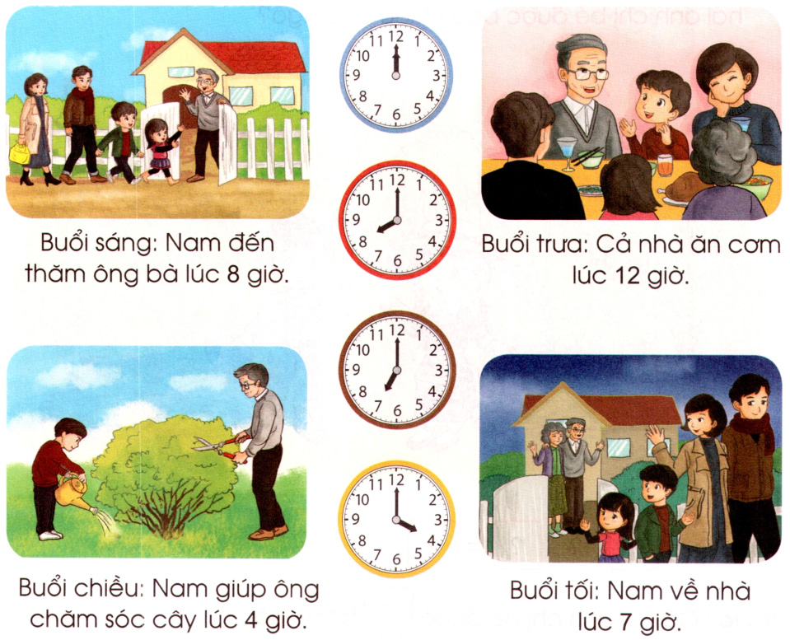
Bài 2: Chọn đồng hồ thích hợp với mỗi tranh vẽ nói về ngày chủ nhật của Nam:

Slide 7
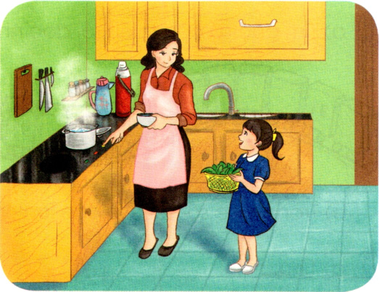
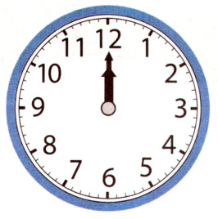


Bài 3: Quay kim đồng hồ chỉ giờ thích hợp:
Buổi chiều, Mai giúp mẹ nấu cơm lúc 6 giờ:
b) Buổi chiều, em thường làm gì lúc 6 giờ?

Slide 8
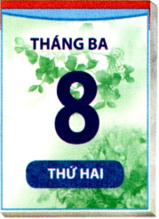
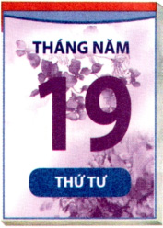
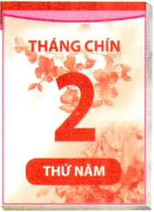
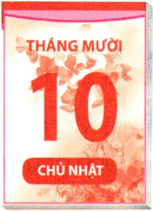
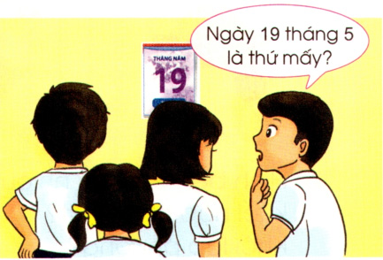
Bài 4: Đọc mỗi tờ lịch sau rồi trả lời câu hỏi:
+ Ngày 2 tháng 9 là thứ mấy?
+ Ngày 8 tháng 3 là thứ mấy?
+ Ngày 19 tháng 5 là thứ mấy?
+ Ngày 10 tháng 10 là thứ mấy?
+ Ngày 2 tháng 9 là thứ năm.
+ Ngày 8 tháng 3 là thứ hai.
+ Ngày 19 tháng 5 là thứ tư.
+ Ngày 10 tháng 10 là chủ nhật.

Slide 9

TRÂN TRỌNG CẢM ƠN!

